Slide 1
Praktikum Fisiologi LENSA, SIMULASI REFRAKSI dan KOREKSI ANOMALI REFRAKSI
Zulkhah Noor

Slide 2
Tujuan Praktikum
Setelah praktikum, mahasiswa dapat:
Menjelaskan sifat-sifat optik lensa positif dan negatif
Menentukan jarak titik api lensa positif dan negatif serta kekuatan lensa (dioptri)
Menjelaskan fungsi lensa mata, anomali refraksi lensa dan koreksi nya

Slide 3
LENSA

Slide 4
Lensa

Slide 5
Pembiasan Pada Lensa Cekung

Slide 7
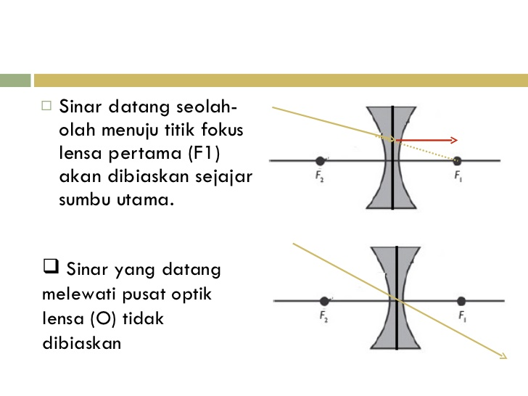

Slide 9
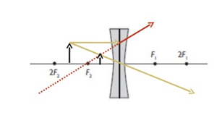
Pembentukan bayangan oleh Lensa Cekung
Jika jarak/letak benda diantara 2F₂ dan F

Slide 10
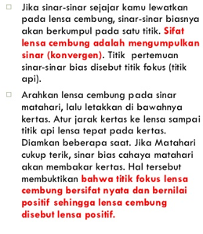
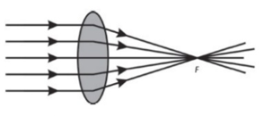
Pembiasan pada lensa Cembung

Slide 16
Kekuatan Lensa
kemampuan lensa untuk mengumpulkan atau memancarkan cahaya.
Kekuatan lensa berbanding terbalik dengan jarak fokusnya.
P = 1/f

Slide 17
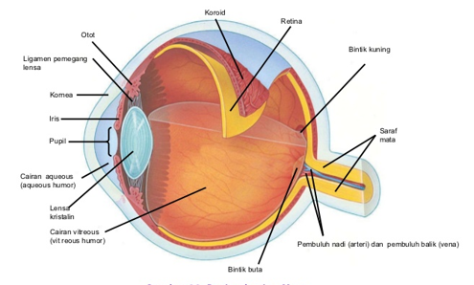
Mata sebagai Alat Optik

Slide 18
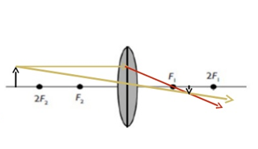
Proses pembentukan bayangan oleh lensa mata
Seperti pembentukan bayangan oleh lensa cembung dengan benda di depan 2F: Maya, terbalik, diperkecil
Menyeberang sumbu utama
Otak mengolah informasi ini sehingga benda terlihat tidak terbalik

Slide 19
Cara Kerja Mata dan Daya Akomodasi
Melihat dari dekat : lensa mencembung
Melihat dari jauh : lensa memipih

Slide 22
Astigmatism
Kelainan lensa yang mengakibatkan benda titik terbentuk bayangan menyebar berupa garis kabur
Terbentuk karena lengkung lensa atau kornea tidak sama di seluruh permukaan atau aksis berbeda
Lensa bagian lebih pipih membentuk bayangan jauh sedangkan bagian lensa lebih cembung membentuk bayangan dekat atau membentuk bayangan menyebar

Slide 23
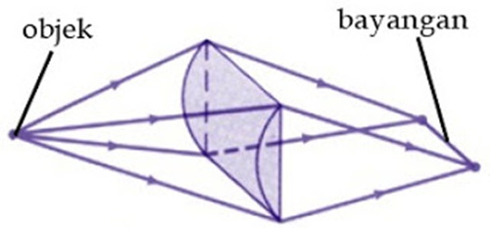
Pembiasan cahaya oleh lensa silindris
Untuk koreksi astigmatisme
Letakkan secara tegak lurus dengan kelainan bayangan yang terbentuk

Slide 24
PRAKTIKUM
Percobaan 1: Sifat-sifat lensa
Percobaan 2 : menentukan titik fokus lensa positif
Percobaan 3: menentukan jarak fokus lensa negatif
Percobaan 4: Simulasi koreksi lensa positif dan negatif (fungsi kaca mata)

